Slide 1

Presentatie beleving bij vrijetijdsbesteding

Slide 2
Leerdoel
Aan het eind van deze les kun je:
Beleving/ Imagineering bij een vrijetijdsbesteding analyseren
Belevenisbouwstenen beschrijven en toepassen
Invloed als vrijetijdsmanager op beleving beschrijven

Slide 3
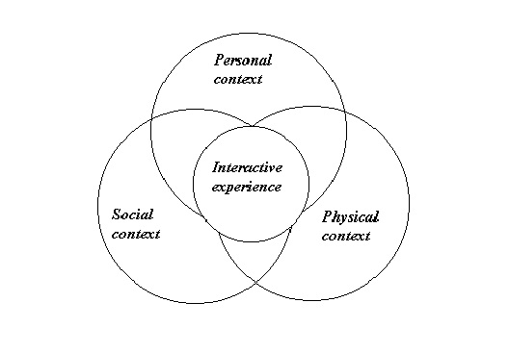
Beleving volgens Falk en Dierking
Notes:
Creativiteit inzetten om vooral de physical context te beinvloeden.
Persoonlijke context: Hoe zit je in je vel. Ruzie met je moeder, kat overleden etc.
Sociale context: met wie kom je naar een evenement toe? Ervaring vaak heel anders met een leuke groep mensen dan wanneer je alleen ergens heen gaat.
Aan zowel persoonlijke als sociale context kun je heel weinig doen. Geen invloed op.

Slide 4
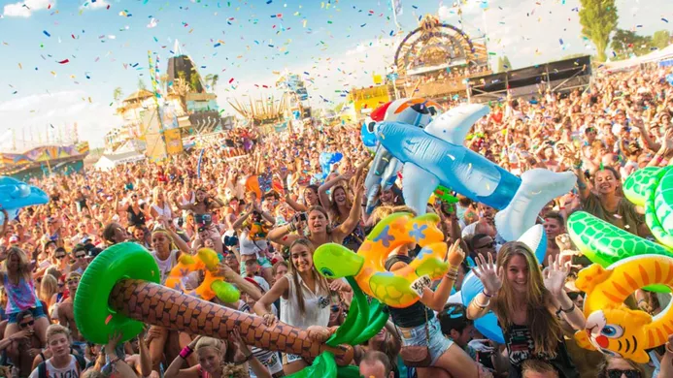
Waarom?
Vrijetijdsactiviteit die uniek is waar mensen graag naar toe willen/gaan.

Slide 5
Voorbeeld van een beleving
De aftermovie van Sziget 2019

Slide 6
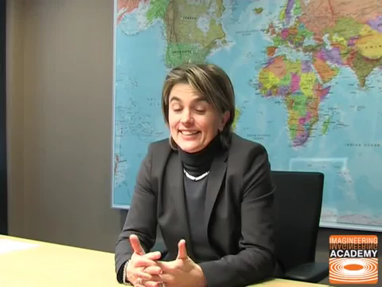
Belevenisbouwstenen van Diana Nijs
Notes:
Korte introductie van dé expert mbt imagineering

Slide 7
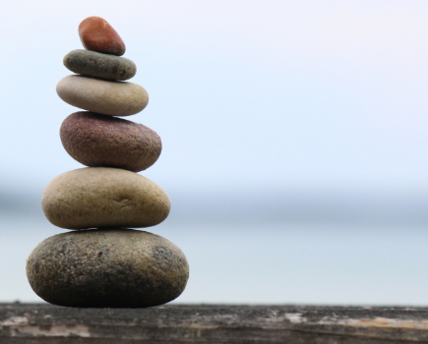
Belevenis bouwstenen
Communicatie
Fysieke omgeving
Personeel
Netwerk
Producten en verpakking
Identiteit

Slide 8
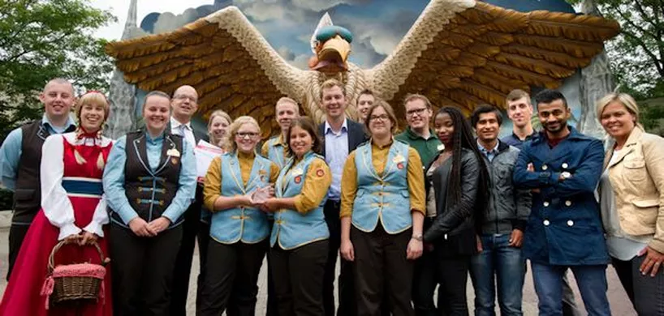
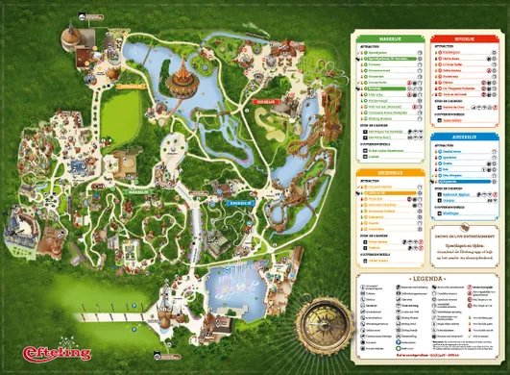
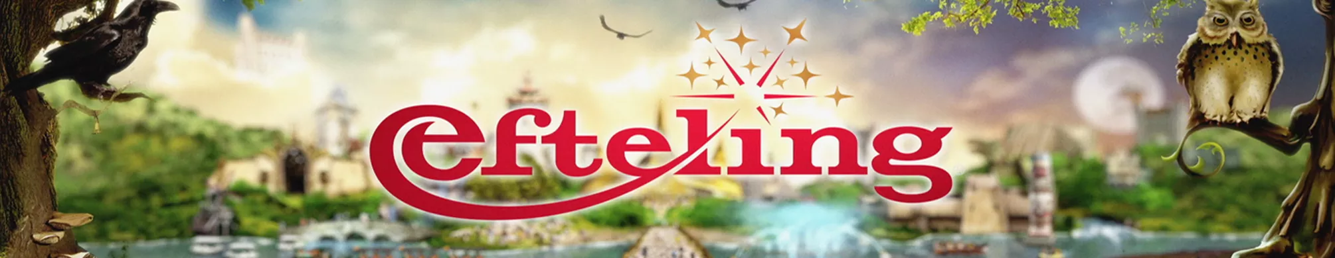

Identiteit. Communicatie, fysieke omgeving, netwerk, product en verpakking, personeel.

Slide 9
BETOVERING!
DNA van Efteling medewerkers
Betrouwbaar
Energiek
Trots
Ondernemend
Veilig
Enthousiast
Representatief
Inlevend
Naturel
Gastgericht

Slide 10
5 vrijetijdsbedrijven
Duinrell
Madurodam
Rijksmuseum
Spoorwegmuseum
Keukenhof

Slide 11
Aan de slag
Schrijf op een vel je vrijetijdsbesteding.
Algemene beschrijving bedrijf.
Wat doet het bedrijf met de belevenisbouwstenen?

Slide 12
Wat kan er beter?
Schrijf op wat het bedrijf nog meer zou kunnen doen om een betere beleving neer te zetten.

Slide 13
Leerdoel
Aan het eind van deze les kun je:
Beleving bij een vrijetijdsbesteding analyseren
Belevenisbouwstenen beschrijven en toepassen
Invloed als vrijetijdsmanager op beleving beschrijven

